Slide 2
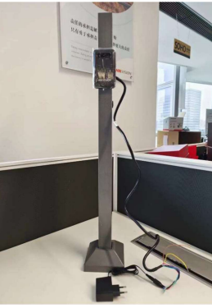
Trigger radar
La altura de instalación del radar es de 60 cm y debe estar a unos 4 metros de la cámara.
Tras determinar la ubicación, se debe fijar con tornillos de expansión. Los cables rojo y negro del radar
son cables de alimentación, y los cables amarillo y marrón son cables de señal, que se conectan al
puerto E/S de la cámara.
El radar de disparo incluye un soporte que se instala directamente en el
suelo. El radar anticaída se monta en el lateral de la barrera.
Link manual radar

Slide 3
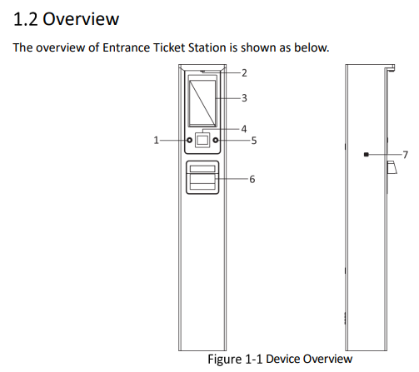
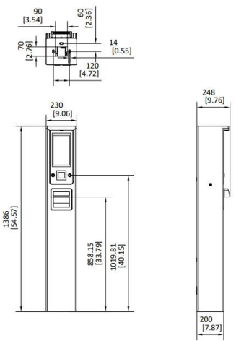


Entrance Ticket Station (DS-TMT201-D)

Slide 4
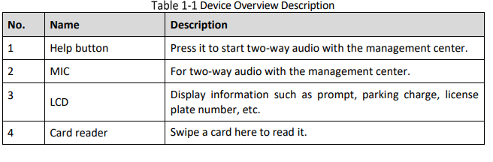
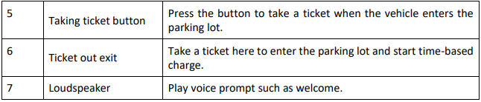

Slide 5
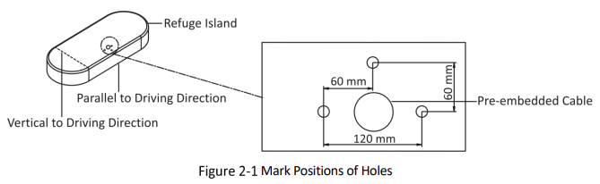
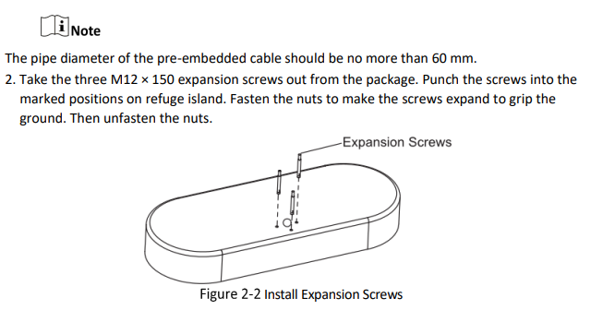
INSTALACIÓN

Slide 6
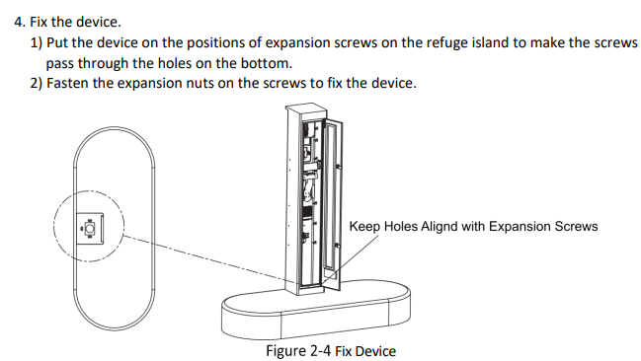
Conecte el cable de red a la interfaz de red.
2. Conecte el cable de alimentación (RVV3 × 1,5 mm² o superior) a la entrada de alimentación del dispositivo.
3. Conecte todos los cables de tierra a la interfaz PE de la impresora.

Slide 7
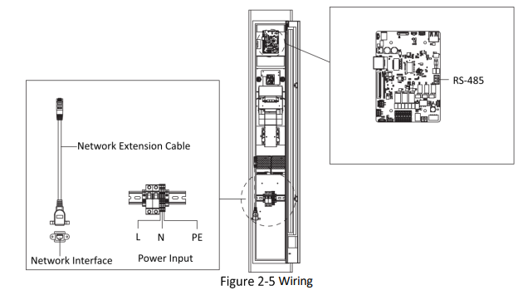
Link

Slide 8
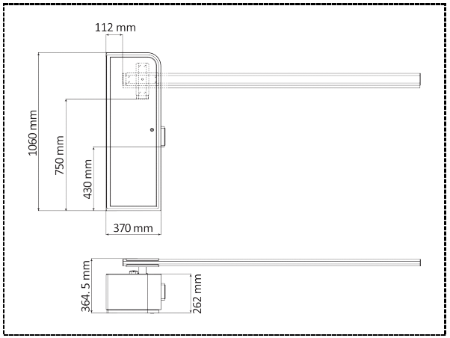
Barrier Gate (DS-TMG420)

Slide 9
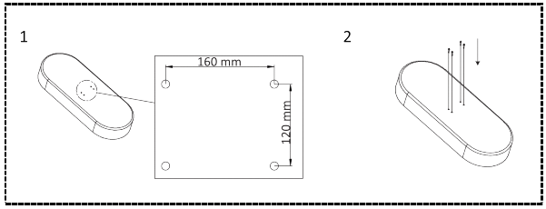

Slide 10
